Slide 1
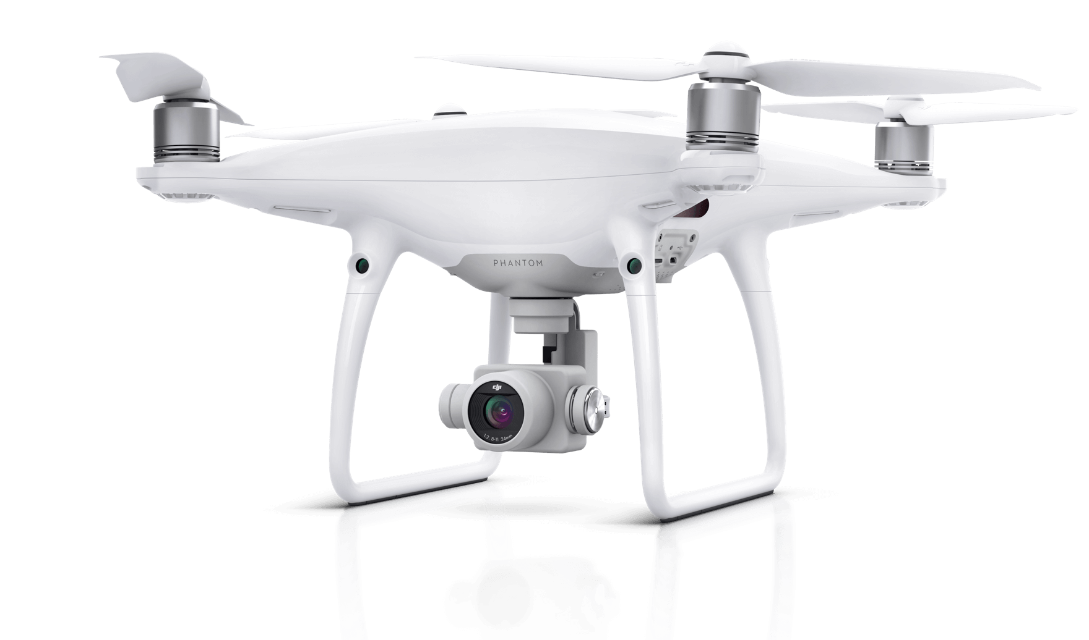
Droneplanning-tool
Groep 1
Bryan Van Huyneghem – Nathan Beyne –
Philip Kukoba – Niels Hauttekeete

Slide 2
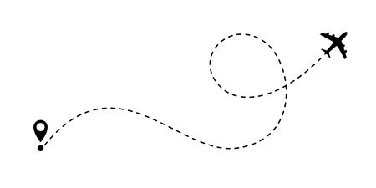
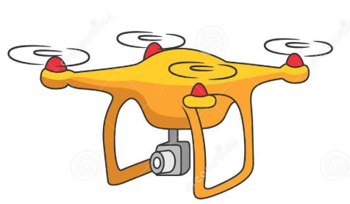
Inhoud
Contextschets en doelstellingen
Webapplicatie (MVC)
Uploaden van bestanden
Databank
Parsers
Visualisatie
Inlogsysteem
Future work

Slide 3
Inhoud
Tekst

